Slide 1
Audiência Pública da Assembleia Legislativa de Alagoas sobre a Renúncia Fiscal e o novo ciclo de endividamento publico
Rodrigo Avila
IV Seminario Internacional 70 Anos do Balanço de Pagamentos:
De Onde Vem a Dependência ?
UFAL, 10/9/2019

Slide 2
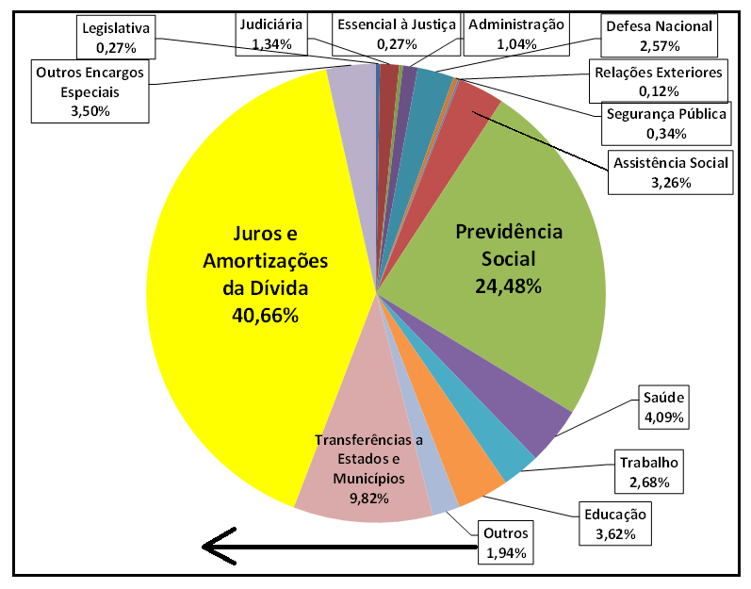
Orçamento Federal (Fiscal e Seguridade Social)
Executado (Pago) em 2018 = R$ 2,621 TRILHÕES
R$ 336 bilhões de amortizações efetivas
Estimativa de cerca de meio trilhão de juros
De onde vem a crise financeira dos estados???
Fonte: SIAFI - http://www2.camara.leg.br/orcamento-da-uniao/leis-orcamentarias/loa - Banco de Dados Access p/ download (execução do Orçamento da União - Dados até 31/12/2018)
Agricultura | 0,61%
Transporte | 0,44%
Ciência e Tecnologia | 0,24%
Gestão Ambiental | 0,13%
Comércio e Serviços | 0,10%
Indústria | 0,08%
Energia | 0,07%
Urbanismo | 0,06%
Organização Agrária | 0,06%
Comunicações | 0,04%
Direitos da Cidadania | 0,04%
Cultura | 0,04%
Saneamento | 0,02%
Desporto e Lazer | 0,01%
Habitação | 0,00%
TOTAL | 1,94%
R$ 1,065 TRILHÃO

Slide 3
Beneficiários da Dívida Interna Federal – mar/19
EFPC (Fundos de Pensão): 9,56%
Resposta do MF a pedido com base na LAI, que solicitou o nome dos detentores finais dos títulos da dívida:
“Ressaltamos também que o Tesouro Nacional por não ser órgão supervisor destes grupos, não detém os dados dos participantes ou cotistas dessas entidades e fundos.
“...sigilo bancário referente às operações ativas e passivas e serviços prestados pelas instituições financeiras.”
A nova face da dívida externa
Fonte: http://www.tesouro.fazenda.gov.br/documents/10180/772830/Anexo_RMD_Mar_19.zip/3d01a7e1-a639-41b6-9c84-cba0caac293b , quadros 2.7 e 5.4. Foi acrescentado na rubrica “Bancos” o montante de Operações de Mercado Aberto (as chamadas “operações compromissadas”) constante no quadro 5.4, uma vez que se trata de dívida do Banco Central com bancos. EFPC: Aplicações em Renda Fixa - http://sa.previdencia.gov.br/site/2019/04/surpcinforme19.01.pdf

Slide 4
Dívida Pública: de onde vem?
1998: Dívida dos Estados
Fonte: 1995 a nov/2001: Banco Central - Série Temporal 16971 - NFSP sem desvalorização cambial - Fluxo acumulado no ano - Resultado primário - Total - Setor público consolidado. Dez/2001 a 2018: Tabela – https://www.bcb.gov.br/content/estatisticas/Documents/Tabelas_especiais/Nfspp.xls Estoque da Dívida Interna – Fonte: Notas para a Imprensa do Banco Central – Política Fiscal. Inclui os títulos em poder do BC, pois este último os utiliza nas Operações Compromissadas.
Notes:
Suspensão pagamento encargos aos rentistas (Bonos Global 2012 e 2030) desde novembro/2008
Proposta soberana de recompra do restante da dívida por no máximo 30% de seu valor nominal
The Economist (23/04/2009): “Sr. Correa parece ser incorruptível (...) gasto público cresceu 71% em 2008, resultado de investimentos em escolas e hospitais”
ESTA É A PROVA DA VIABILIDADE POLÍTICA DA AUDITORIA DA DÍVIDA
ENQUANTO ISSO, O GOVERNO BRASILEIRO RECOMPRA TÍTULOS DA DÍVIDA EXTERNA A 130% DO VALOR DE FACE, EM MÉDIA

Slide 5
Função da Dívida Pública no Brasil: Pagar juros da própria dívida = Concentrar a riqueza
RELATÓRIO FINAL DA CPI DA DÍVIDA PÚBLICA – CÂMARA DOS DEPUTADOS – 2010: “14. Depoimentos colhidos pela CPI confirmaram que o fator mais importante para o crescimento da dívida pública foram as altas taxas de juros. (Fonte: https://www2.camara.leg.br/atividade-legislativa/comissoes/comissoes-temporarias/parlamentar-de-inquerito/53a-legislatura-encerradas/cpidivi/relatorio-final-aprovado/relatorio-final-versao-autenticada
ACÓRDÃO Nº 1084/2018 – TCU: “no período de 2000 a 2017, a DBGG aumentou, em valores deflacionados, R$ 1,911 trilhão, sendo R$ 3,043 trilhões referentes à apropriação de juros, reduzido de aproximadamente R$ 1,132 trilhão referente a emissões líquidas negativas, que resultam em resgates líquidos”. Fonte: https://pesquisa.apps.tcu.gov.br/#/documento/acordao-completo/%252a/NUMACORDAO%253A1084%2520ANOACORDAO%253A2018/DTRELEVANCIA%2520desc%252C%2520NUMACORDAOINT%2520desc/0/sinonimos%3Dfalse
Porém, o TCU não propõe investigar a formação e a necessidade das altíssimas taxas de juros brasileiras

Slide 6
Juros sobre juros
Regime de Metas de Inflação
Reuniões do BC com banqueiros: Conflito de interesses
Dívidas dos estados com a União
Acumulação de Reservas Cambiais
“Operações de Mercado Aberto”
Operações de “swaps”
Empréstimos ao BNDES
Fonte: Banco Central - Nota para a Imprensa - Política Fiscal - Quadro “Títulos Públicos Federais”.

Slide 7
O CASO DE ALAGOAS: DÍVIDA ILEGÍTIMA MULTIPLICADA POR JUROS SOBRE JUROS (Lei 9.496/1997)
Dívida refinanciada pelo governo federal: R$ 2,304 BILHÕES
Sendo R$ 506 MILHÕES referentes ao PROES
DE ONDE VEIO ESSA DÍVIDA? SOMENTE UMA AUDITORIA (COM PARTICIPAÇÃO SOCIAL) PODE REVELAR...
Pagamentos realizados de 1998 a 2017: R$ 5,164 BILHÕES
Estoque da dívida em 2017: R$ 6,903 BILHÕES !!!
(mesmo com a redução na dívida obtida às custas de ajuste fiscal)
A DÍVIDA FOI PAGA MAIS DE 2 VEZES MAS SE MULTIPLICOU POR 3 !!!
Fonte: http://www.tesouro.fazenda.gov.br/documents/10180/0/TT_Lei+9.496-Saldos+e+Pagamentos.pdf/31cae2da-745d-4a7a-baf5-f5b751bb9822 pág 2

Slide 8
BRASIL: AUDITORIA DA DÍVIDA
Prevista na Constituição Federal de 1988
Plebiscito popular ano 2000: mais de seis milhões de votos
AUDITORIA CIDADÃ DA DÍVIDA
www.auditoriacidada.org.br
Auditoria da Dívida no âmbito do Ministério da Fazenda, com participação da Sociedade Civil: Aprovada 3 vezes pelo Congresso Nacional e vetada 3 vezes pelos governos Dilma e Temer (2016 e 2017)
Notes:
8

Slide 9
  ESTRATÉGIAS DE AÇÃO
  CONHECIMENTO DA REALIDADE
  MOBILIZAÇÃO SOCIAL CONSCIENTE
  AÇOES CONCRETAS
        Pressão sobre os governos
        Formação de Núcleos nos Estados, eventos, estudos, mobilizações, panfletagens, denúncia do novo esquema de “Securitização”.

Slide 10
www.auditoriacidada.org.br
www.facebook.com/auditoriacidada.pagina

